Slide 1
Повторение изученного о частицах.
Учитель: Конивец В.И.
учитель русского языка и литературы
КГУ «СОШ №6 г.Сарани»

Slide 2
Лингвистическая разминка.

Slide 3
1.Чем осложнено предложение? Верните предложение со знаками.
- Здравствуй, пёстрая осинка, ранней осени краса.
- К счастью, погода наладилась.
- Бесконечная поверхность моря была, к удивлению, тихой и гладкой.
- Дни поздней осени бранят обыкновенно, но мне она мила, читатель дорогой!
- День сегодня, кажется, будет тёплым и ясным.

Slide 4
2. Поставь слово в начальную форму:
- улучшает;
- улучшит;
- ароматного;
- золотистыми;
- рассматривает;
- ко мне;
- к вам;
- с нами.

Slide 5
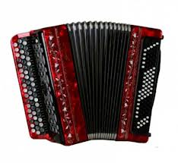
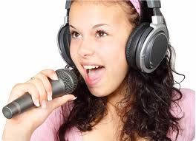
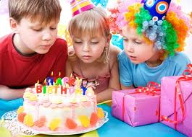
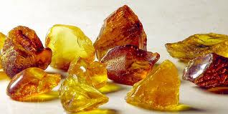
3. Сколько букв и сколько звуков в словах: баян, поёшь, янтарь, праздник.

Slide 6
Скоро оказалось, что красавица горда и обидчива. У неё было четыре шипа, и однажды она сказала ему:
- Пусть приходят тигры, не боюсь я их когтей!
- На моей планете тигры же не водятся, - возразил Маленький принц.- И потом, ведь тигры не едят траву.
- Я-то не трава, - тихо заметил цветок.
- Простите же меня…
- Нет, уж тигры мне не страшны ни капельки, но я ужасно боюсь сквозняков. Нет ли у вас ширмы?

Slide 7
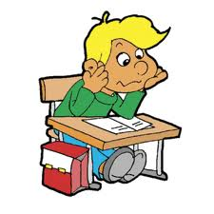
- Что такое частица?
- На какие разряды делятся
частицы?
- Какие частицы всегда пишутся раздельно?
- Какие частицы всегда пишутся через дефис?

Slide 8
Замените следующие предложения или словосочетания фразеологизмом с частицей ни и запишите их в тетрадь.
- Встал очень рано (ни свет ни заря);
- Сделать что-то некстати (ни к селу ни к городу);
- Очень тесно (ни стать ни сесть);
- Сделать что-то неожиданно, без видимых причин (ни с того ни с сего);
- Так говорят о человеке, который сильно испуган (ни жив ни мёртв);
- Никаких известий, сведений о человеке (ни слуху ни духу);
- Ничем не выделяющийся, заурядный человек (ни рыба ни мясо).

Slide 9
Спасибо за работу!

